Slide 1




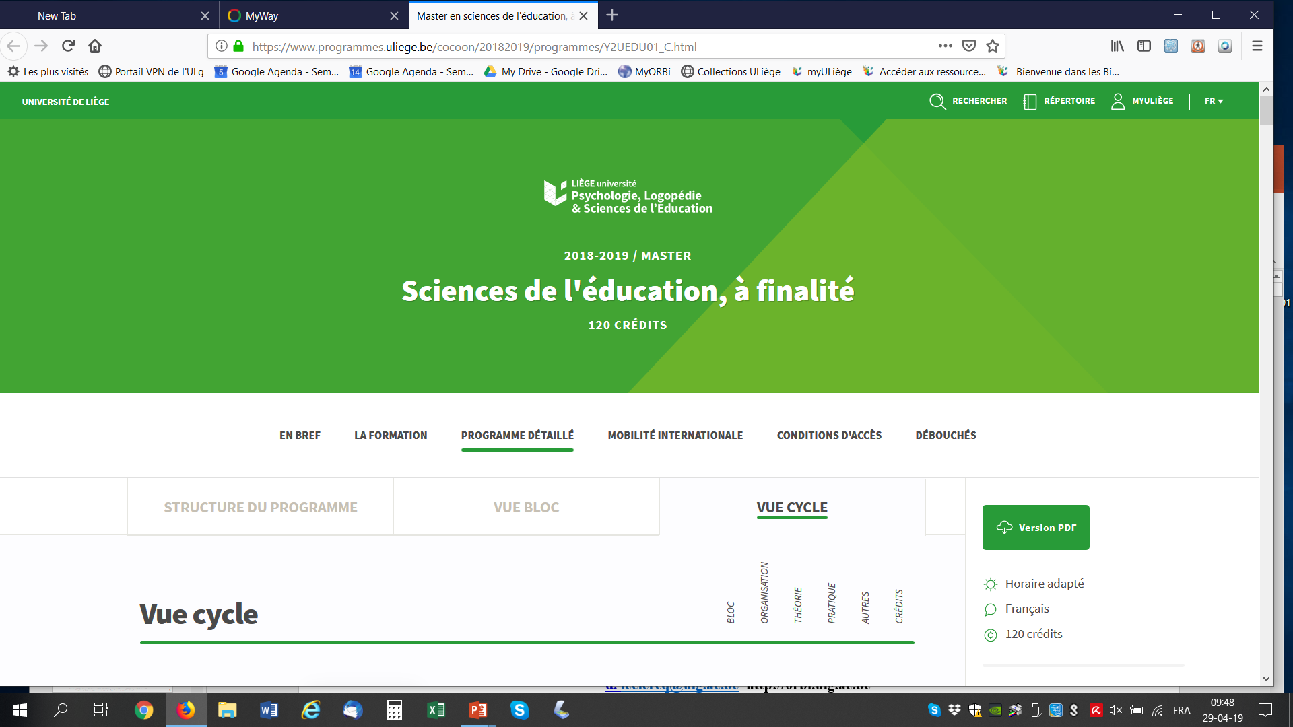
EA3412
Pédagogie en Santé
Concepteurs et Evaluateurs de Projets d’Education en Santé
ou sherpas pédagogiques en
Les Conduites : thèmes et publics
COMPETENCES et niveaux d’expertise
2020
Dieudonné LECLERCQ & Benoit PETRE

Slide 2
Les conduites en santé thèmes
Les publics des formations
Compétence et niveaux d’expertise

Slide 3
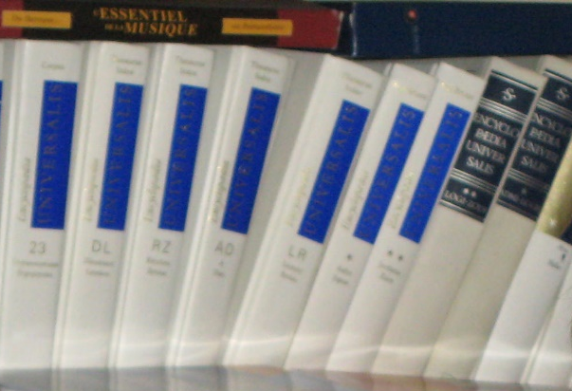
Les conduites en santé
Définitions
préalables
CONDUITE = Comportement + signification personnelle
HABITUDE = Conduite répétée
COMPETENCE = Capacité d’agir en situation complexe

Slide 4
Définitions
action
HABITUDE =
CONDUITE =
COMPORTEMENT
+ signification personnelle
répétée
COMPETENCE = Capacité d’agir en situation complexe

Slide 5
DECISION = maintien ou
changement conscient et
et volontaire de Conduite ou d’Habitude
Définitions
Volition = mesure prise par la personne elle-même
-pour favoriser sa décision
(le passage réel à l’acte au-delà de l’intention) ou
-pour maintenir la décision prise (le passage à l’acte), favoriser la
persévérance et empêcher la rechute, l’arrêt.

Slide 6
Les besoins de prise de décisions et de changements de conduites
en santé sont immenses.
B
R
H
Les facteurs
qui les affectent
(et que les éducateurs
essayent de modifier) :
Affectivité
Savoir-faire
Cognition
M
N
Image de soi
Décision
V
E

Slide 7

Formation
CEPES
= Professionnalisation
pédagogique des
formateurs
-à analyser
des besoins de changements de conduites
des compétences en santé
-à éduquer dans/ à
Chez quels publics ?
(voir diapo suivante)

Slide 8



L’éducation en santé vise les Attitudes, les Savoir-faire, les Connaissances, l’Image de soi, les Décisions, les Habitudes
de différents
types de publics
Bénéficiaires ultimes
Prévention primaire
Interventions Educative
Intervenants
Volontaires
la population
générale
Soignants
Concepteurs et
Evaluateurs de
Projets d’
en Formation
-initiale
Associations
Interv. Educatives
Aide urgente
(RCP, …)
populations
à risque………….….
Prévention
secondaire
-permanente
Interventions Educatives
Interv. Educatives
Influenceurs
Education en
Santé
Accompagnants
Prévention tertiaire
ETP
Interventions Educatives
patients……………..
Interventions Educatives
Notes:
Dieudo : De plus en plus, des actions concertées entre soignants et relais débouchent sur des projets éducatifs mobilisant des professionnels et des volontaires.
Nos étudiants, du Master en Sciences de la Santé Publique, sont de lus en plus souvent impliqués dans de tels projets qui ont une forte composante pédagogique.
On peut le voir dans les mémoires de fin d’étude.
D’où la nécessité d’une formation pédagogique solide. C’est pourquoi le DSSP a crée la filière CEPES : Concepteurs et Evaluateurs de Projets d’Education en Santé.
Ils ont pour vocation d’aider à concevoir et à accompagner des projets den santé : dans l’analyse des Besoins éducatifs, dans la négociation des objectifs,
dans la préparation du matériel (audio-visuel) par exemple)nécessaire, dans la réalisation, jusqu’aux évaluations de leurs impacts.

